Slide 1
Яр Чаллы шәһәре 28 нче урта мәктәбенең татар теле һәм әдәбияты укытучысы Сафина Гөлназ Илфак кызы эшләде

Slide 2
Яр Чаллы шагыйре-
Мирһади Разов

Slide 3
Мирһади РАЗОВ: «Мин җырлар өчен туганмын»

Slide 4
Чаллы ТВ телерадиокомпаниясендә, Мирһади Разов, «Кыйбла» тапшыруының алыштыргысыз алып баручысы

Slide 5
Мирһади Разов тормыш иптәше
һәм кызы Миләүшә белән

Slide 6
Ул җырлар язучы шагыйрь буларак, беренче адымнарын, “Агымсу” әдәби оешмасында 20 ел элек ясый

Slide 7
Шунысы кызык, аның шигырь юлларына иҗат ителгән беренче җыры, Яр Чаллыга багышланган

Slide 8
Ренат Ибраһимов репертуарында гына да Мирһади Разов язган җырларның саны
20 артып китә

Slide 9
Мирһади Разов иҗатында 350 артык җыр бар, шул җырларның күбесе танылган җырчыларның репертуарына керә.
Бу җырлар Татарстан һәм Башкортостан радиостанцияләрдә яңгырый. Мирһади Разов шигырьләренә язылган җырларны Салават Фәтхетдинов, Айдар Галим, Хәния Фәрхи, Зөхрә Шәрифуллина һ.б. җырчылар яратып башкара.

Slide 10
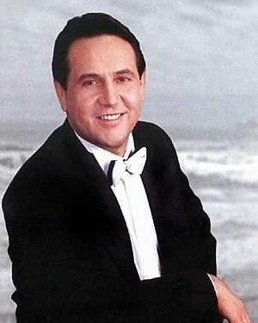
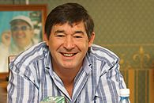
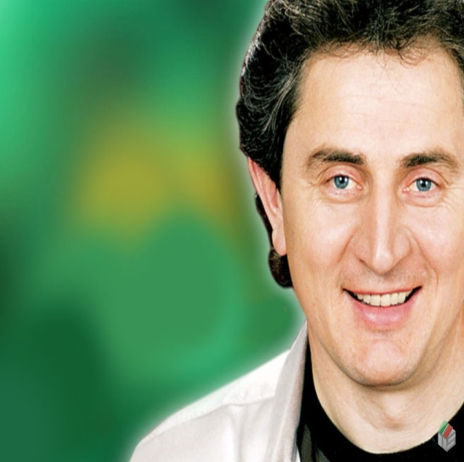
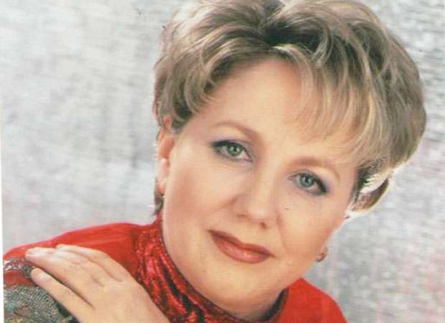
Ренат Ибраһимов
Салават Фәтхетдинов
Зөфәр Хәйретдинов
Зөһрә Шарифуллина
Хәния Фәрхи
Айдар Галимов

Slide 11
Мирһади Разов сүзләренә
композитор Виталий Агапов
“ Кызыл миләш” җырын иҗат иткән, җырны Зәйнәп Фәрхетдинова
башкара

Slide 12
Игътибарыгыз өчен рәхмәт!

